Slide 1
Přihlašování na předměty

Slide 2
https://ktv.fp.tul.cz/

Slide 3
Nebo přímo na https://rezervace.ktv.tul.cz/

Slide 4
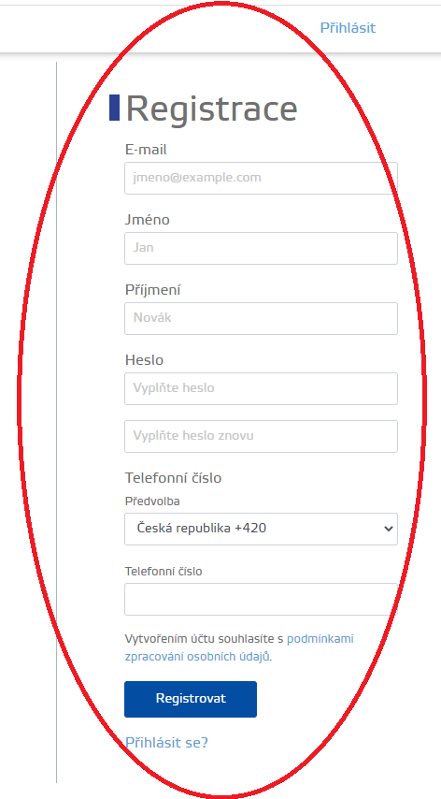
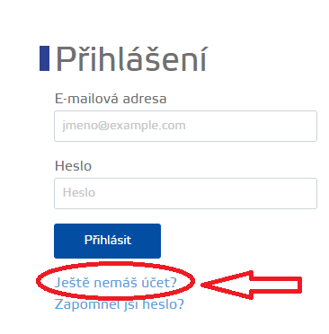
Vytvořit účet (používat školní email!) (pokud účet už máte např. z přihlašování na aktivity ASC, používáte ten)
1. 2.

Slide 5
Po registraci vyplnit kompletně profil! Nutné pro možnost zápisu na předměty.

Slide 6
Vybrat si z aktuální nabídky pro daný semestr

Slide 7
Zápis na vybraný sport je možný pouze v případě, že máte ve svém studijním plánu tělocvik zapsaný na daný semestr (pokud ho máte v LS a přihlašujete se v ZS, nebo obráceně, nepustí Vás to).
Rozvrh se zveřejňuje zpravidla v prvním týdnu v září pro ZS a v prvním týdnu v únoru pro LS (přesné info hromadným emailem všem zapsaným, na stránkách a sociálních sítích KTV).
Pokud Vám termíny nevyhovují, je možnost absolvovat tělocvik v dalším semestru, nebo formou kurzu či blokové výuky.
O případném osvobození rozhoduje pouze děkan na základě oficiální žádosti, nikoliv KTV.

